Slide 1
PROJET ALIA OTHELLO
ALIA- Approche Logique de l'Intelligence Artificielle
Hexanôme 4132

Slide 2
Sommaire
ALIA- Approche Logique de l'Intelligence Artificielle
Modélisation du Jeu
Statistiques
Introduction
Heuristiques
Conclusion

Slide 3
INTRODUCTION
ALIA- Approche Logique de l'Intelligence Artificielle

Slide 4
MODÉLISATION DU JEU
ALIA- Approche Logique de l'Intelligence Artificielle

Slide 5
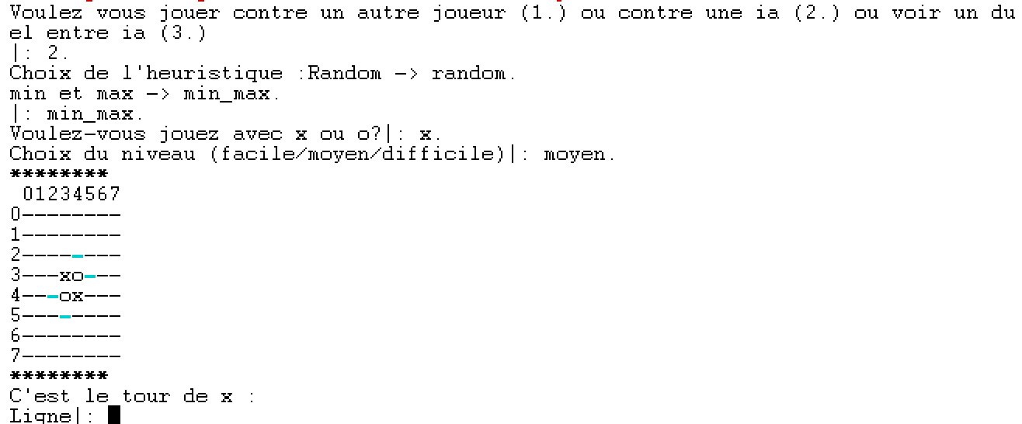
MODÉLISATION DU JEU
ALIA- Approche Logique de l'Intelligence Artificielle
Choix et initialisations

Slide 6
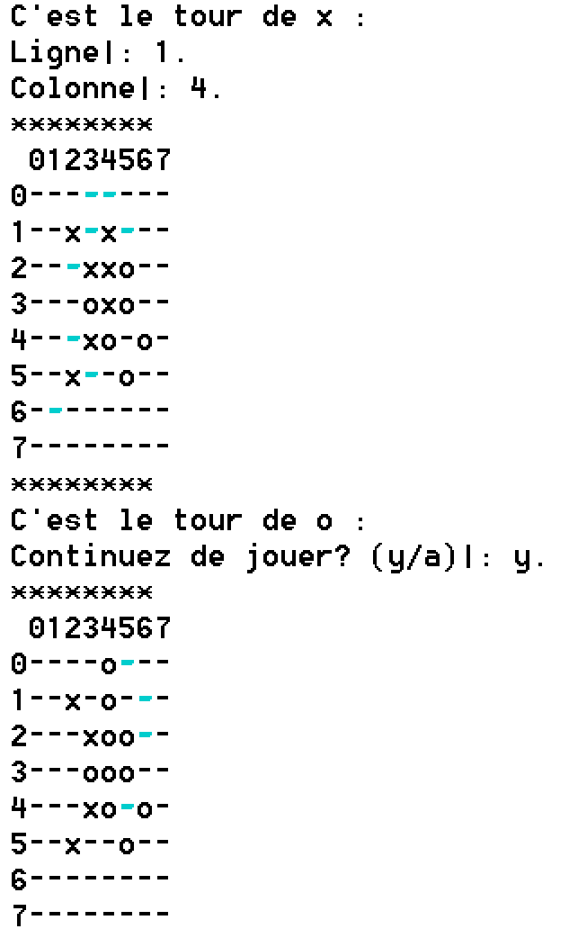
MODÉLISATION DU JEU
ALIA- Approche Logique de l'Intelligence Artificielle
Afficher le plateau
Calculer les coups possibles
Retourner les pions

Slide 7
MODÉLISATION DU JEU
ALIA- Approche Logique de l'Intelligence Artificielle
Reconnaître un état final
Trouver le gagnant et déclarer la fin de jeu
Insérer photo d’un état final

Slide 8
ALIA- Approche Logique de l'Intelligence Artificielle
HEURISTIQUES
RANDOM
01
MIN-MAX
02
ALPHA-BETA
03

Slide 9
ALIA- Approche Logique de l'Intelligence Artificielle
02
MINMAX
: Joueur I
: Joueur II
Avantage Joueur II
0
Avantage Player II
(Joueur Minimisant)
(Joueur Maximisant)

Slide 10
ALIA- Approche Logique de l'Intelligence Artificielle
5
[X1,Y1,-3 ]
[X2,Y2,1]
[X3,Y3,3]
[X4,Y4,5]
8
4
2
-3
8
7
-1

Slide 11
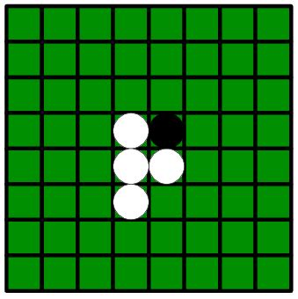
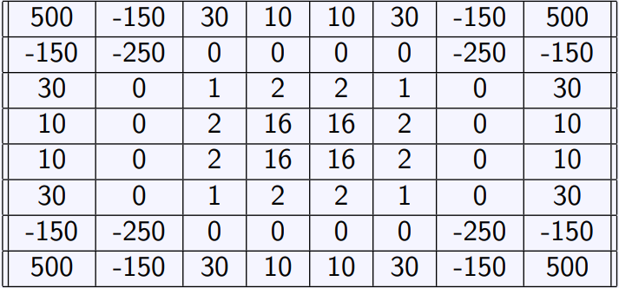
Evaluation du jeu
Différence du nombre de pions
Coefficients selon la position des pions

Slide 12
AVANTAGES
ALIA- Approche Logique de l'Intelligence Artificielle
INCONVENIENTS
Efficacité pour trouver le meilleur coup à jouer
Applicable à beaucoup de situations, pas uniquement à Othello
Ajustable pour modifier la difficulté (fonction d’évaluation, profondeur, …)
Algorithme récursif simple à implémenter
Coût mémoire très important
Non applicable à des jeux avec de gros facteurs d’embranchements (échecs par exemple)

Slide 13
ALIA- Approche Logique de l'Intelligence Artificielle
03
ALPHA-BETA

Slide 14
ALIA- Approche Logique de l'Intelligence Artificielle
STATISTIQUES
RANDOM
01
MIN-MAX
02
ALPHA-BETA
03

Slide 15
CONCLUSION
ALIA- Approche Logique de l'Intelligence Artificielle

